Slide 1
Haikooking
グループJ マネージャ
原田 恭兵
プロジェクトラーニング成果報告会
2017年7月25日(火)

Slide 2
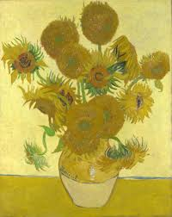


はじめに
芸術とは…
絵画
音楽
文芸
絵画の作成や作曲、執筆などにも情報工学分野が絡む。

Slide 3
誰でも気軽に手軽に、芸術に触れられれば良いのに、、、
プログラムが、芸術を「推敲」する時の助けになるのではないか？
これらを叶えるために、
私たちが注目した芸術とは、、、
初心者でも、楽しいツールを通して作品作りを体験する事が出来れば、、、

Slide 4
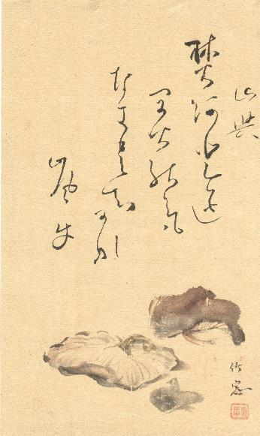

俳句

Slide 5
Haikookingとは、、、
俳句字句解析兼 イメージ画像 自動生成システム

Slide 6
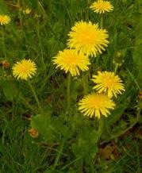
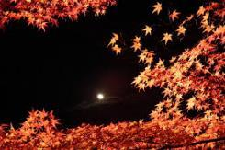
俳句
俳句（はいく）とは、五・七・五の十七音から成る日本語の定型詩である。 世界最短の定型詩とされ、十七文字（じゅうしちもじ）、十七音（じゅうしちおん）、十七語（じゅうしちご）とも呼ばれる。 俳句の有季定型性を捨象する形で派生した自由律俳句や無季俳句などもある。 俳句を詠む（作る）人を俳人と呼ぶ。
俳句 – Wikipedia ( https://ja.wikipedia.org/wiki/俳句 )
より抜粋。
観察
季語

Slide 7
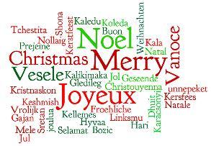
本システムの特徴
俳句作成・・・ユーザが行う。
一、俳句の字句解析
二、使用された名詞でイメージ画像作成
三、Twitterに投稿
四、使用された季語を元に、
ワードクラウド作成

Slide 8






本システムの構成
Server
ワードクラウドの画像生成
画像を生成して投稿
(REST API)
俳句の送信
季語データ
の蓄積
名詞のリスト
解析結果(アドバイス)
ワードクラウド
人気の季語
の取得
Client
名詞で画像検索
(custom search API)

Slide 9
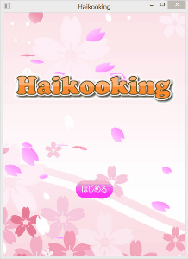

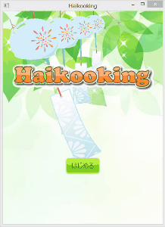
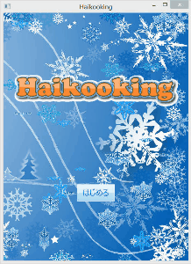
現在の季節に同期したデザイン

Slide 10
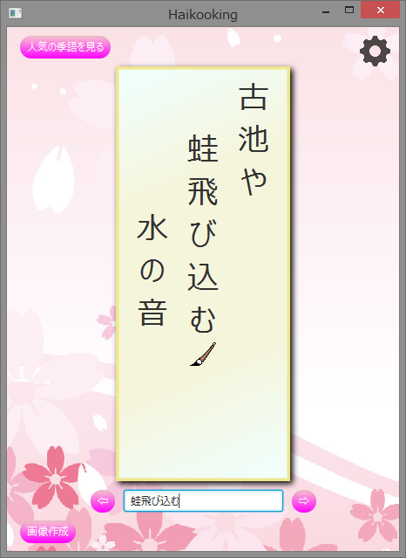
俳句作成画面
縦書きに対応
操作性の良い縦書きの、無駄のないインターフェース
短冊に実際に書いているように俳句を読める

Slide 11
字句解析
MeCabを利用
MeCab: Yet Another Part-of-Speech and Morphological Analyzer ( http://taku910.github.io/mecab/ )
オープンソース形態素解析エンジン
俳句から名詞を抽出
抽出した季語をカウント
主要な俳句技法を判定
字余り、字足らず、体言止め、切れ字の判定
使用された技法の解説を表示

Slide 12

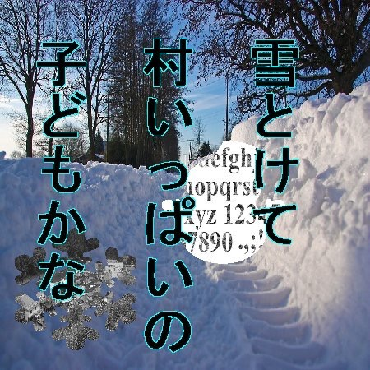
イメージ画像自動生成
俳句内の名詞がイメージ画像に反映
季節にあった背景画像
名詞画像は季節に合った形で切り抜き
各画像はできるかぎり被さらないように
画像の配置位置、切り抜く形は俳句によって変わる(一意性)
俳句がイメージ画像にプリント
文字の大きさは俳句の長さにより適切なサイズに
俳句がプリントされていない画像も同時生成

Slide 13
季語について
季語のデータベースを用意
参考：今はじめる人のための俳句歳時記 新版 角川学芸出版編 新版15版
3,000語近くの季語を収録
漢字と平仮名の組み合わせで約8000パターンに対応
季節で分類
使用された回数をカウント
ワードクラウド作成に利用
使用された日付も保存することで、流行の季語も押さえられる！

Slide 14


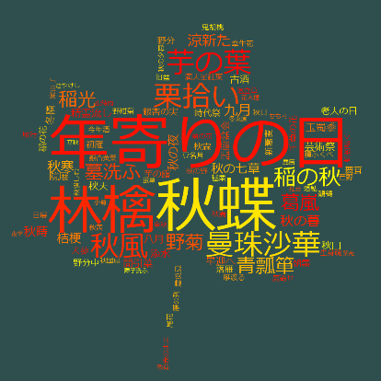
ワードクラウド
ワードクラウド：テキスト内の頻出語句の視覚化技法
出現回数の多い単語ほど大きく、少ない単語は小さく表示
PythonのWordCloudライブラリを利用
http://amueller.github.io/word_cloud/index.html
様々な種類のワードクラウドを用意
累計、直近一週間、直近一ヶ月間の使用回数より作成
季語の季節別ワードクラウド（春夏秋冬＋新年）
形なども種類により変更

Slide 15

Twitter・Google API
REST API(Twitter)
OAuthに基づいた認証をすることで、ユーザデータの取得やツイートなどができる。
今回はユーザ名、スクリーンネーム、アイコンの取得と画像つきのツイートに利用。
Custom Search API(Google)
Google検索の結果をJSONで返してくれる。
クリエイティブ・コモンズのパブリックドメインの画像を検索する。
“パブリックドメイン（public domain）とは、著作物や発明などの知的創作物について、知的財産権が発生していない状態または消滅した状態のことをいう。”
https://ja.wikipedia.org/wiki/パブリックドメイン

Slide 16
開発グループ構成
マネージャ・サーバ： 原田 恭兵
クライアント・サーバ： 高梨 雄大
クライアント： 源平 祐太

Slide 17
デモ
デモ内容：
一、俳句作成
二、作成結果表示
三、Twitter投稿
四、ワードクラウド表示
＊Twitterで「#haikooking」と
検索してみてください！

